Slide 1
Problem Solving

Slide 2
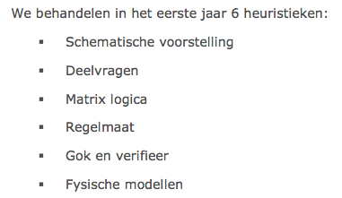
Heuristieken

Slide 3
3. Matrix logica p. 15

Slide 4
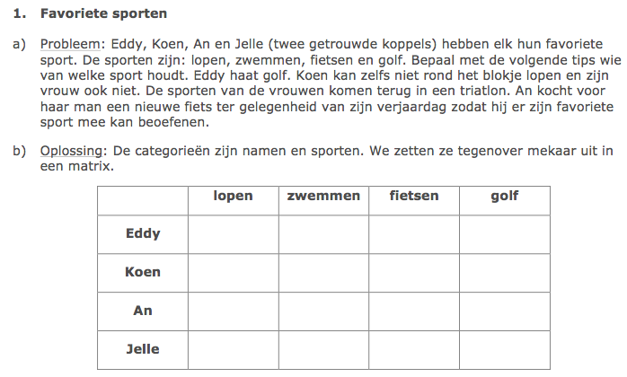
3. Matrix logica

Slide 5
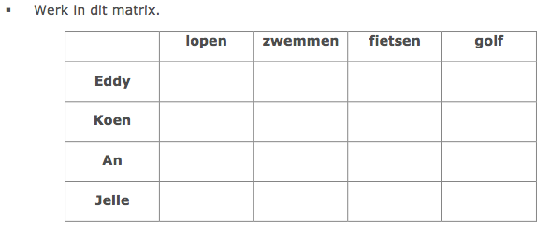
3. Matrix logica
Koen
An
Eddy
X
X
✔
X
X
X
X
✔
✔
X
X
X
X
✔
X
X

Slide 6
3. Matrix logica
Eddy fietst, Koen golft,
An loopt en Jelle zwemt.

Slide 7
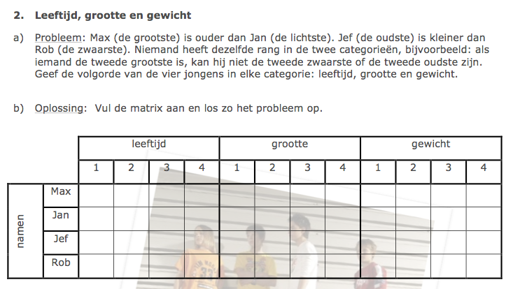
3. Matrix logica
X
✔
X
X
✔
X
X
X
X
X
✔
X
X
X
✔
X
X
✔
X
X
X
X
X
✔
✔
X
X
X
X
X
X
✔
X
✔
X
X
X
X
X
✔
X
X
✔
X
✔
X
X
X

Slide 8
3. Matrix logica
Leeftijd: 1 Jef, 2 Max, 3 Jan, 4 Rob
Grootte: 1 Max, 2 Jan, 3 Rob, 4 Jef
Gewicht: 1 Rob, 2 Jef, 3 Max, 4 Jan

Slide 9
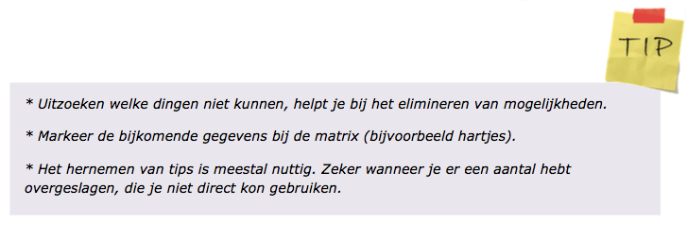
3. Matrix logica

Slide 10
3. Matrix logica
Maak de taak p. 18-19.
Je kan een bonuspunt verdienen!

